Slide 1

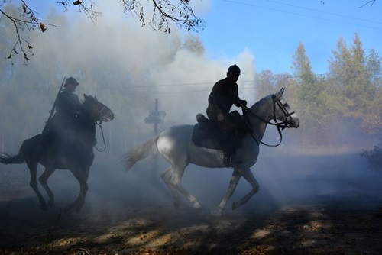
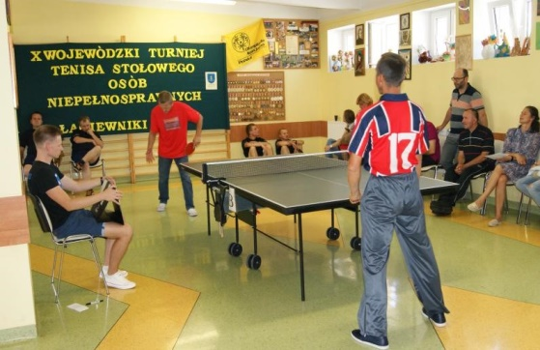
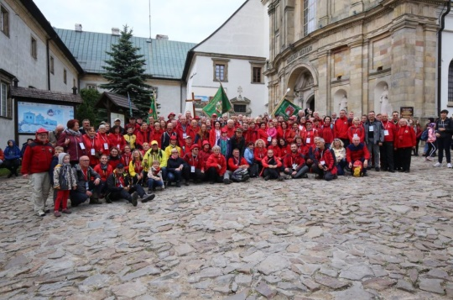
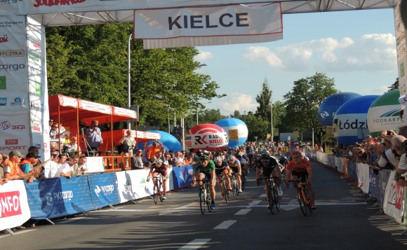
Powiat Kielecki
Starostwo Powiatowe w Kielcach
ul. Wrzosowa 44, 25-211 Kielce
Otwarty konkurs ofert na wsparcie zadań publicznych z zakresu kultury, kultury fizycznej, sportu
i turystyki na 2020 rok
dla organizacji pozarządowych

Slide 2

Podstawa prawna:
ustawa z dnia 24 kwietnia 2003 r.
o działalności pożytku publicznego
i o wolontariacie (tj. Dz.U. z 2019 r. poz. 688 z późn. zm.)

Slide 3
Otwarty konkurs ofert na wsparcie zadań publicznych z zakresu:
kultury,
kultury fizycznej, sportu,
turystyki
na 2020 rok dla organizacji pozarządowych.

Slide 4
ZADANIA Z ZAKRESU KULTURY
1. Wspieranie wydarzeń historycznych odbywających się na terenie Powiatu Kieleckiego. Na realizację zadania przeznaczono – 10 000 złotych.
2. Wsparcie inicjatyw mających na celu podejmowanie działań związanych z tradycją i folklorem Powiatu Kieleckiego poprzez opracowanie i wydruk wydawnictw
i publikacji w formie papierowej oraz elektronicznej.
Na realizację zadania przeznaczono – 10 000 złotych.
3. Wspieranie działań mających na celu popularyzację postaciami związanych z Powiatem Kieleckim. Na realizację zadania przeznaczono – 5 000 złotych.

Slide 5

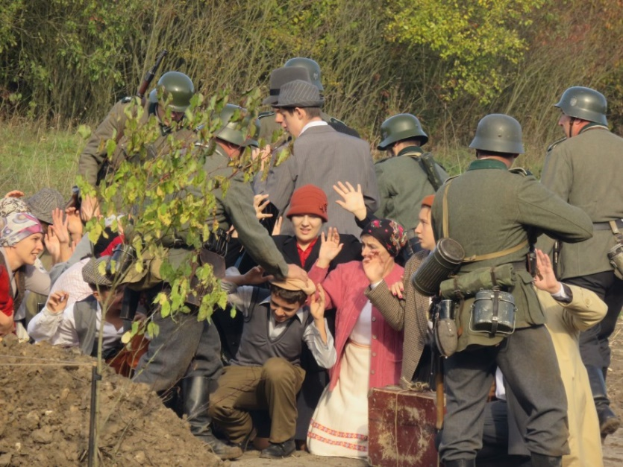
Widowisko historyczne ,,Szlakiem wrześniowej chwały Oręża Polskiego 1939-2019”

Slide 6
ZADANIA Z ZAKRESU KULTURY FIZYCZNEJ I SPORTU
1. Dofinansowanie działań mających na celu organizację czynnego wypoczynku w czasie wakacji (lipiec – sierpień) dla dzieci i młodzieży na terenie Powiatu Kieleckiego z elementami różnych dyscyplin sportowych (nie dotyczy wypoczynku
w formie obozów). Na realizację zadania przeznaczono – 6 000 złotych.
2. Dofinansowanie imprez sportowych na terenie Powiatu Kieleckiego mających na celu integrację mieszkańców Powiatu Kieleckiego. Na realizację zadania przeznaczono – 14 000 złotych.

Slide 7


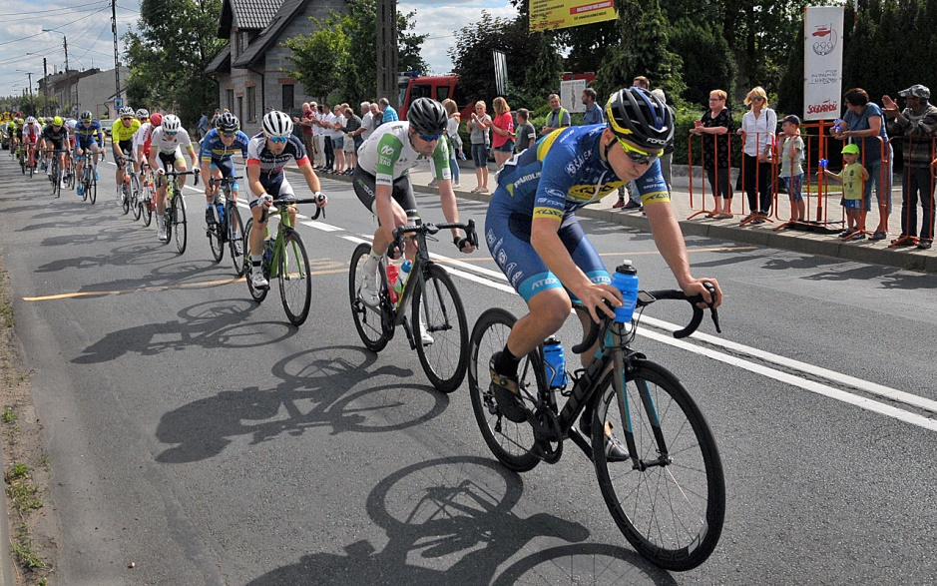
Organizacja 30. Międzynarodowego Wyścigu Kolarskiego ,,Solidarności” i Olimpijczyków

Slide 8
ZADANIA Z ZAKRESU TURYSTYKI
Dofinansowanie imprez promujących atrakcje turystyczne Powiatu Kieleckiego oraz propagujących zdrowy styl życia na terenie Powiatu Kieleckiego. Na realizację zadania przeznaczono – 10 000 złotych.
Wspieranie publikacji związanych z atrakcjami turystycznymi Powiatu Kieleckiego.
Na realizację zadania przeznaczono – 3 500 złotych.

Slide 9
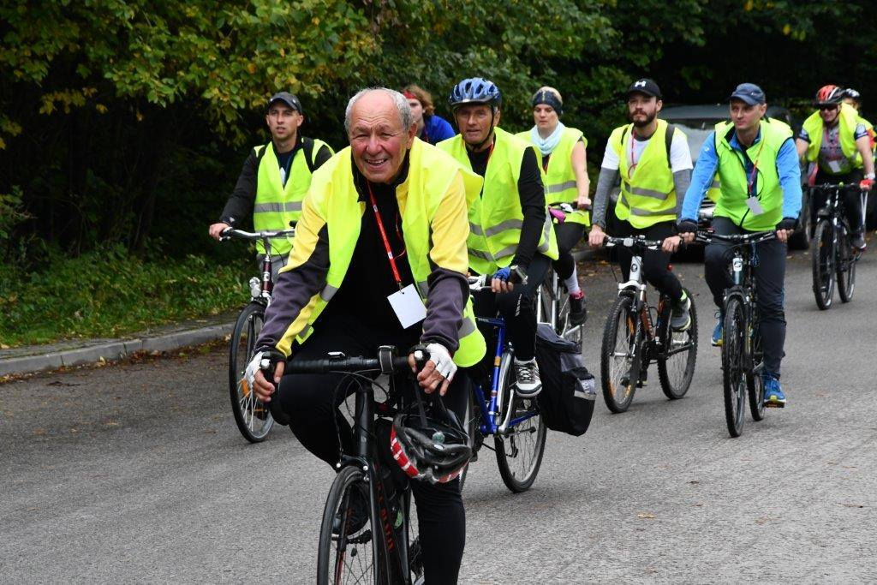
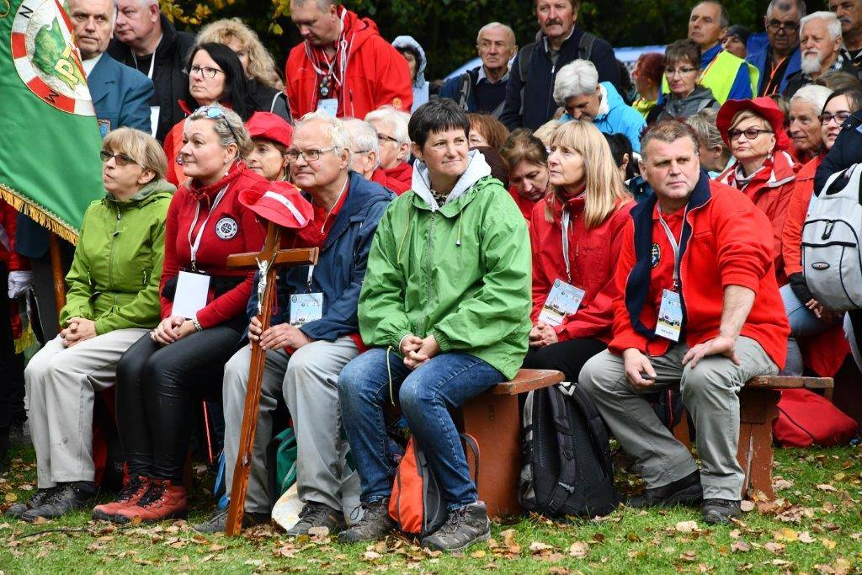
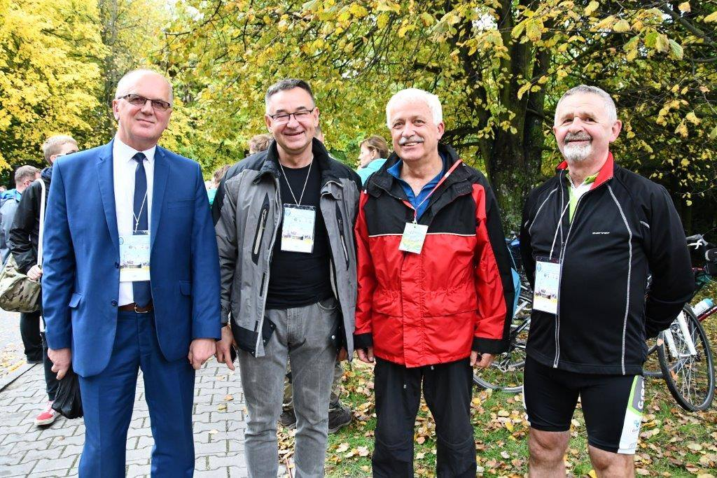
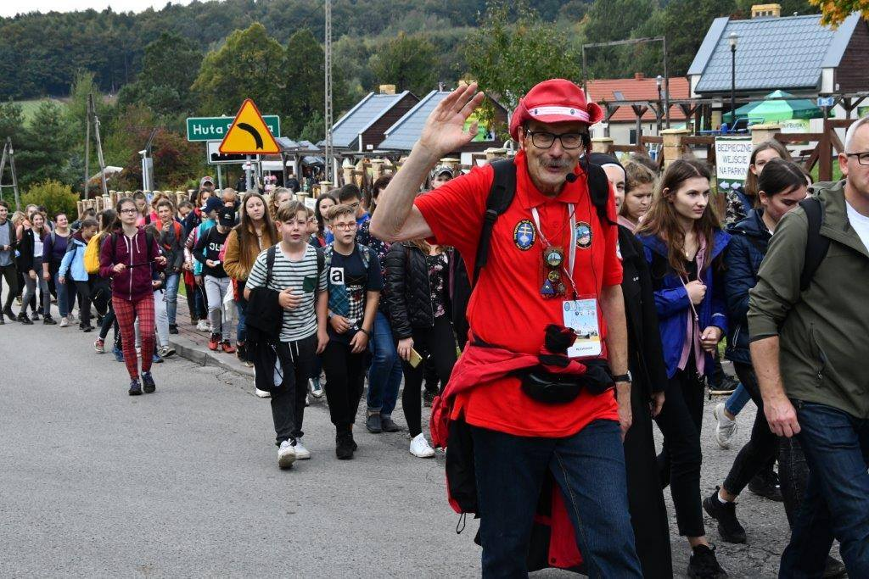
XX Świętokrzyski Rajd Pielgrzymkowy

Slide 10
TERMIN I WARUNKI SKŁADANIA OFERT
Warunkiem przystąpienia do konkursu jest złożenie oferty
w zaklejonej i opieczętowanej kopercie z dopiskiem „Konkurs ofert z zakresu turystyki / kultury / sportu – pożytek publiczny”.
Miejsce i sposób składania wniosków:
Biuro Obsługi Klienta Starostwa Powiatowego w Kielcach,
ul. Wrzosowa 44, 25-211 Kielce, poziom 0, w godz. 7.00-15.15.
za pośrednictwem poczty na adres: Starostwa Powiatowego
w Kielcach, ul. Wrzosowa 44, 25-211 Kielce, z dopiskiem na kopercie ,,nie otwierać Pożytek Publiczny”.
Ofertę należy złożyć do dnia 10.03.2020 r.

Slide 11
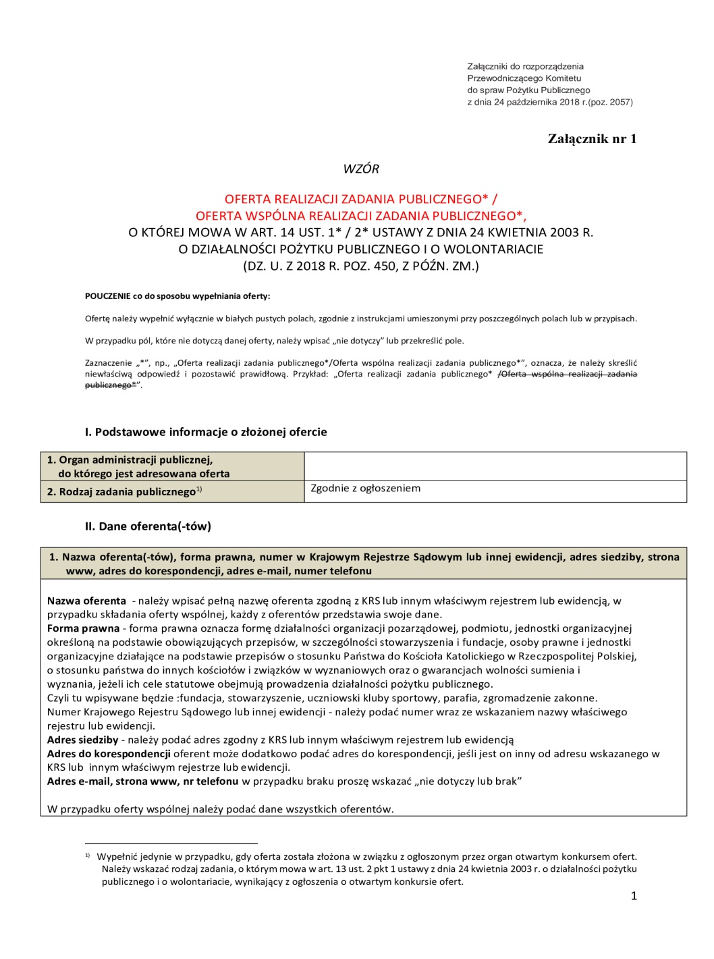
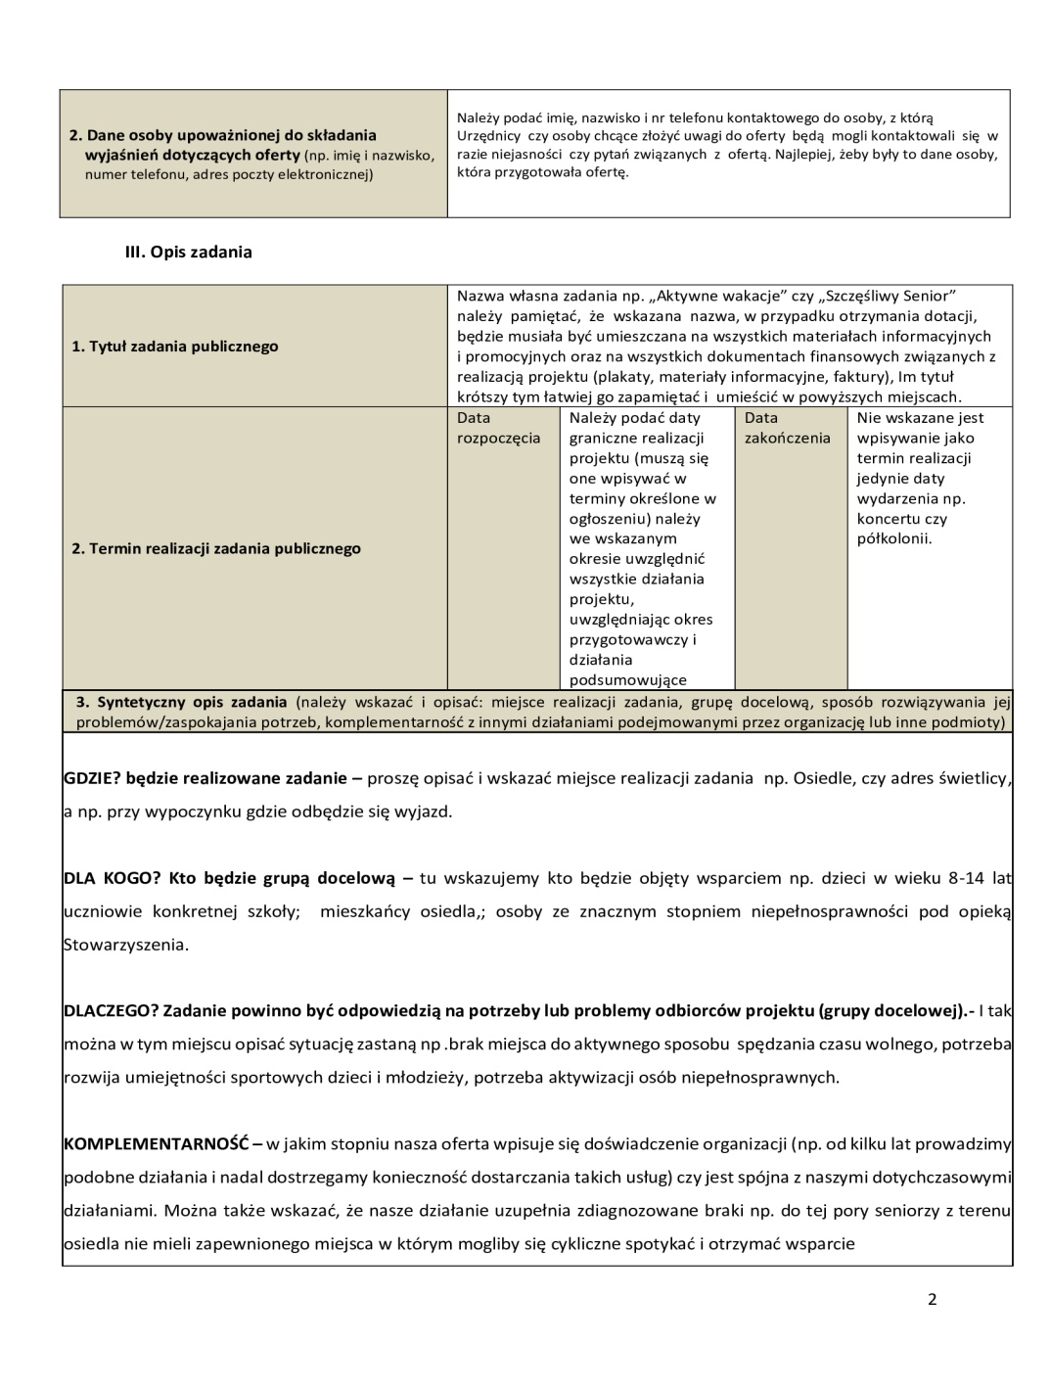
WZÓR PRAWIDŁOWO WYPEŁNIONEJ OFERTY

Slide 12
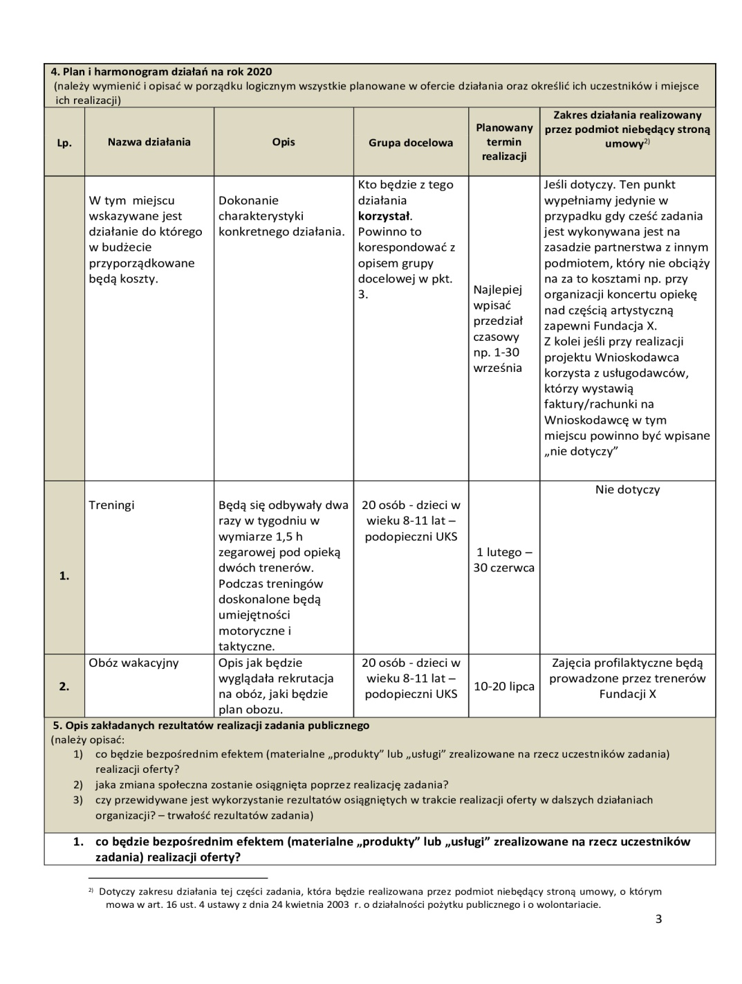
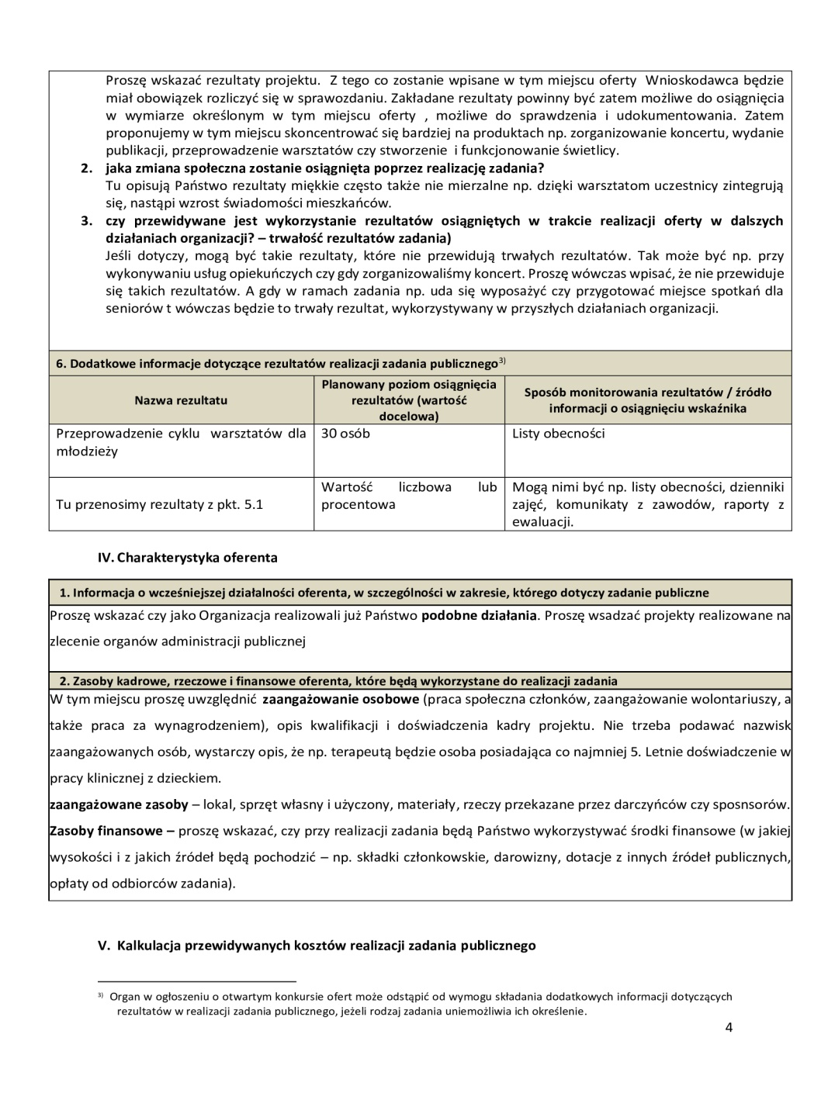
WZÓR PRAWIDŁOWO WYPEŁNIONEJ OFERTY

Slide 13
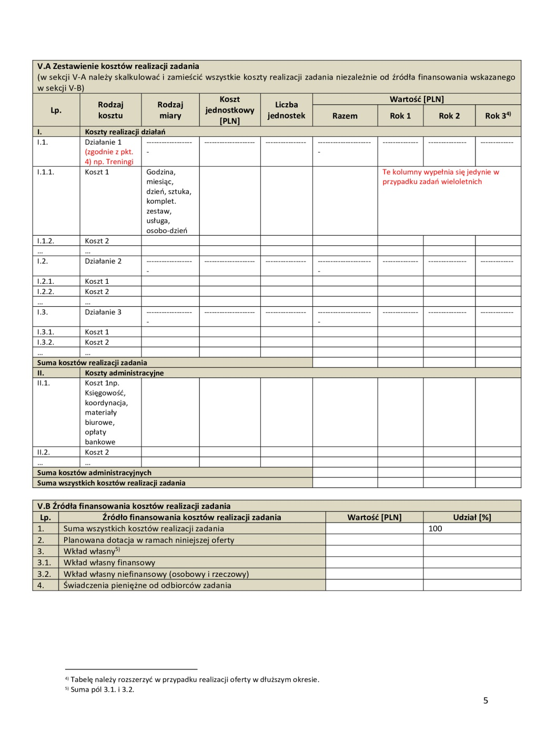
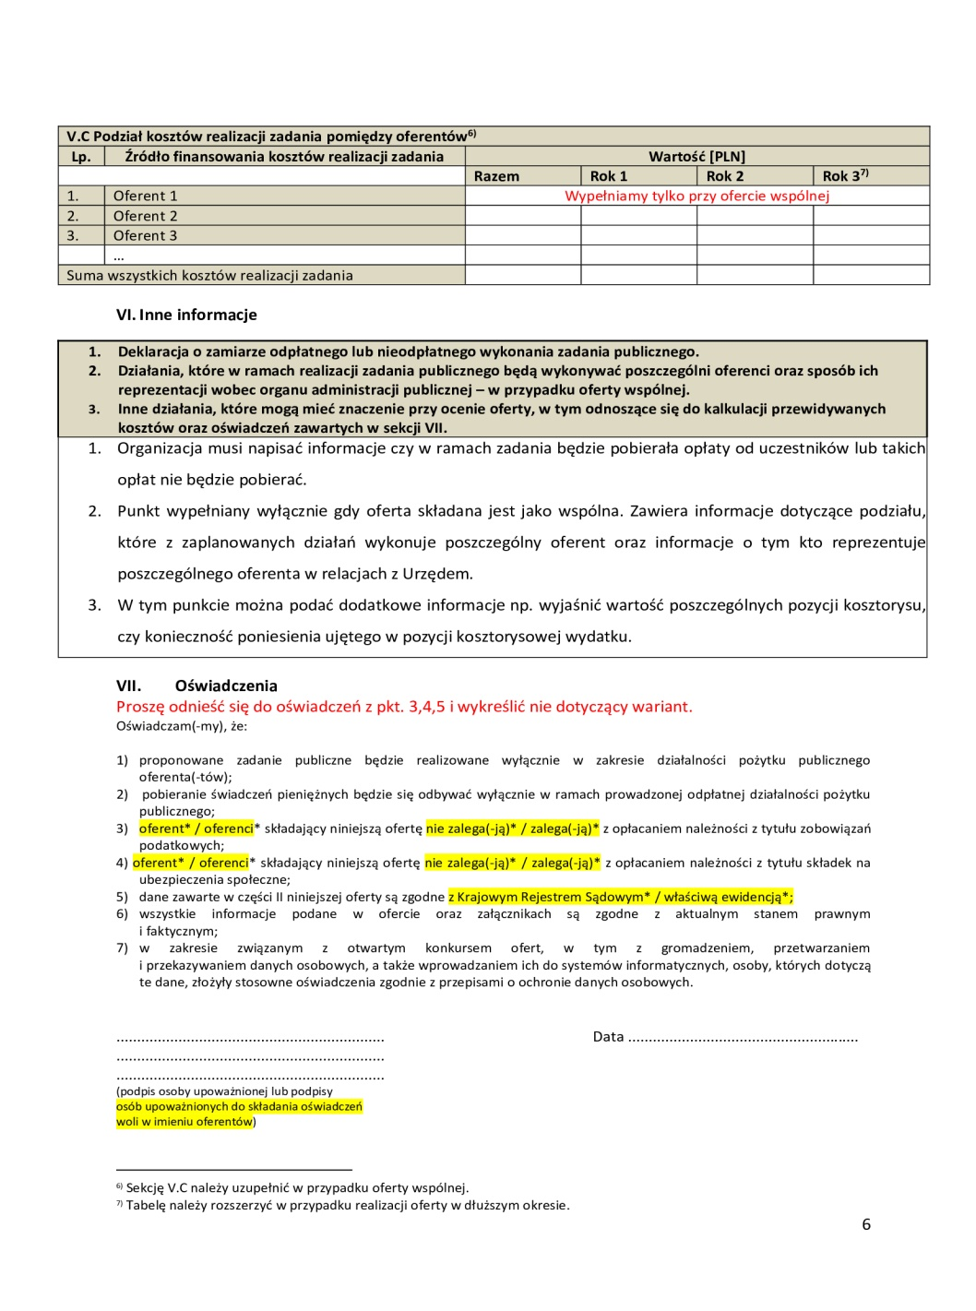
WZÓR PRAWIDŁOWO WYPEŁNIONEJ OFERTY

Slide 14
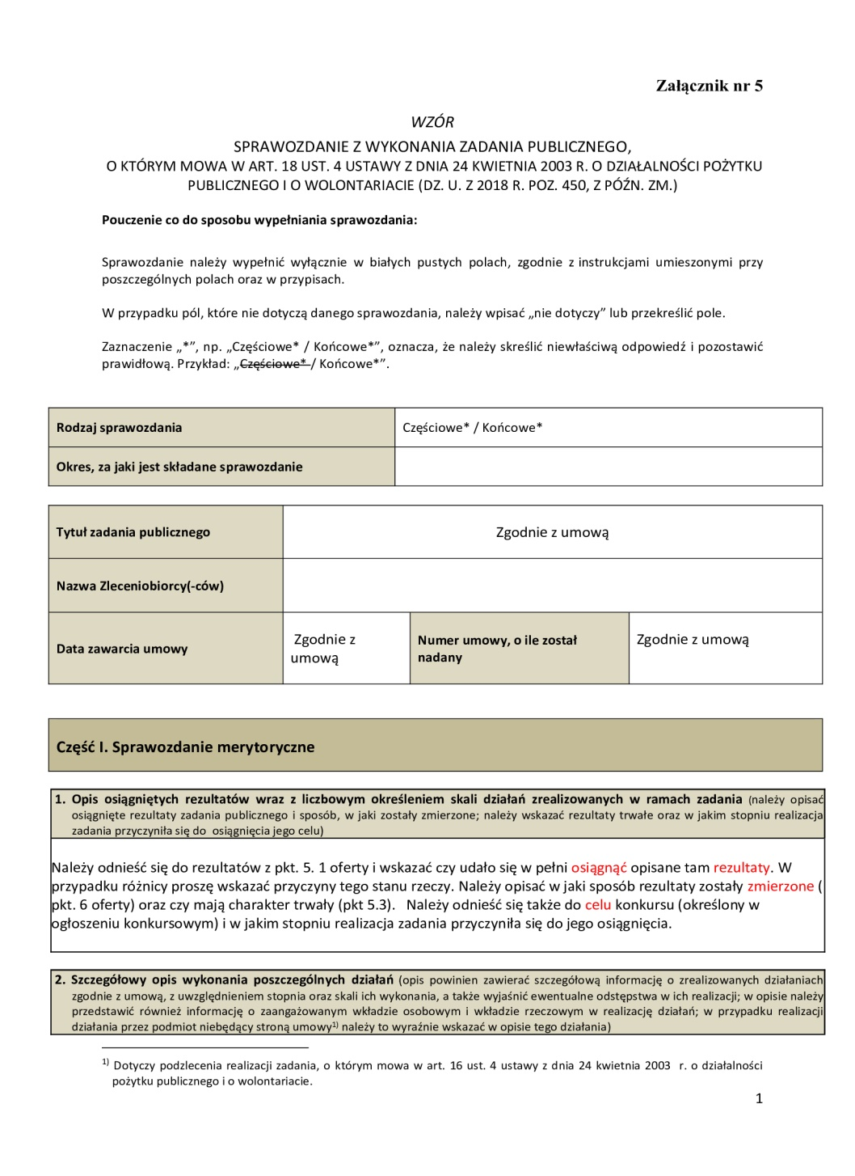
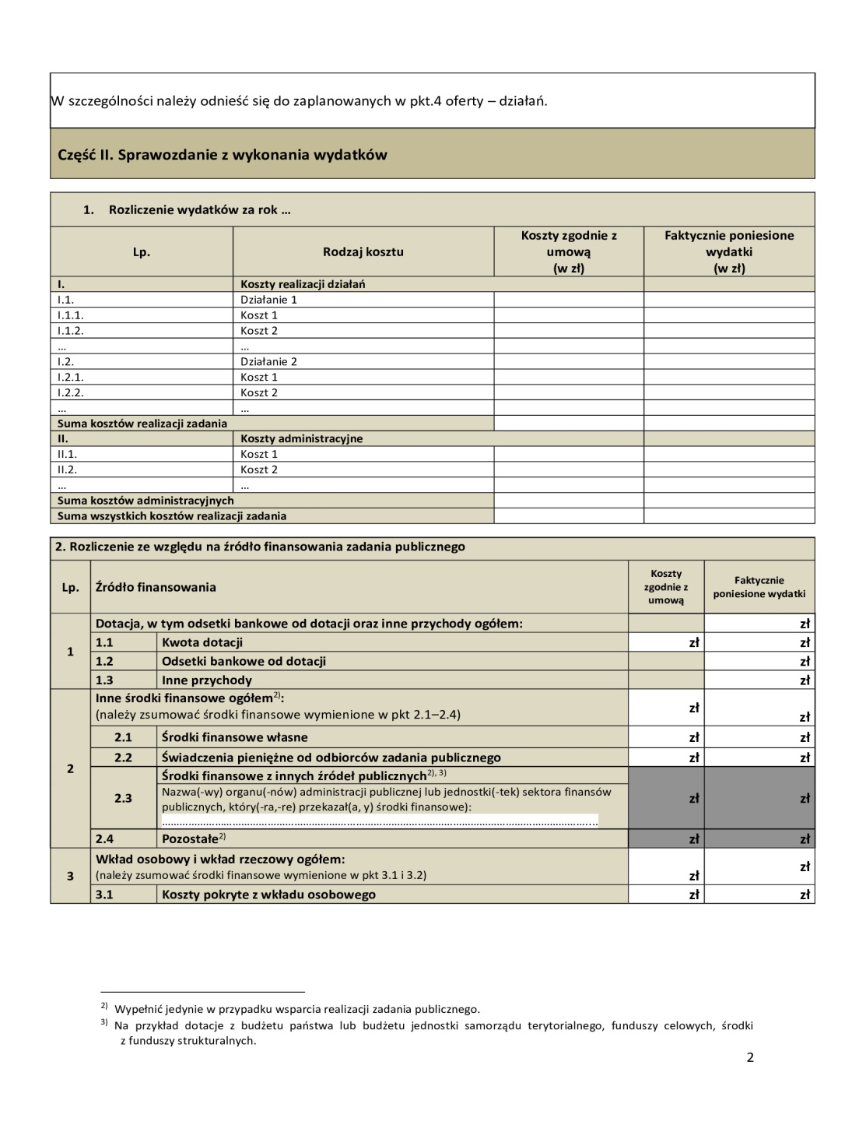
WZÓR PRAWIDŁOWO WYPEŁNIONEGO SPRAWOZDANIA

Slide 15
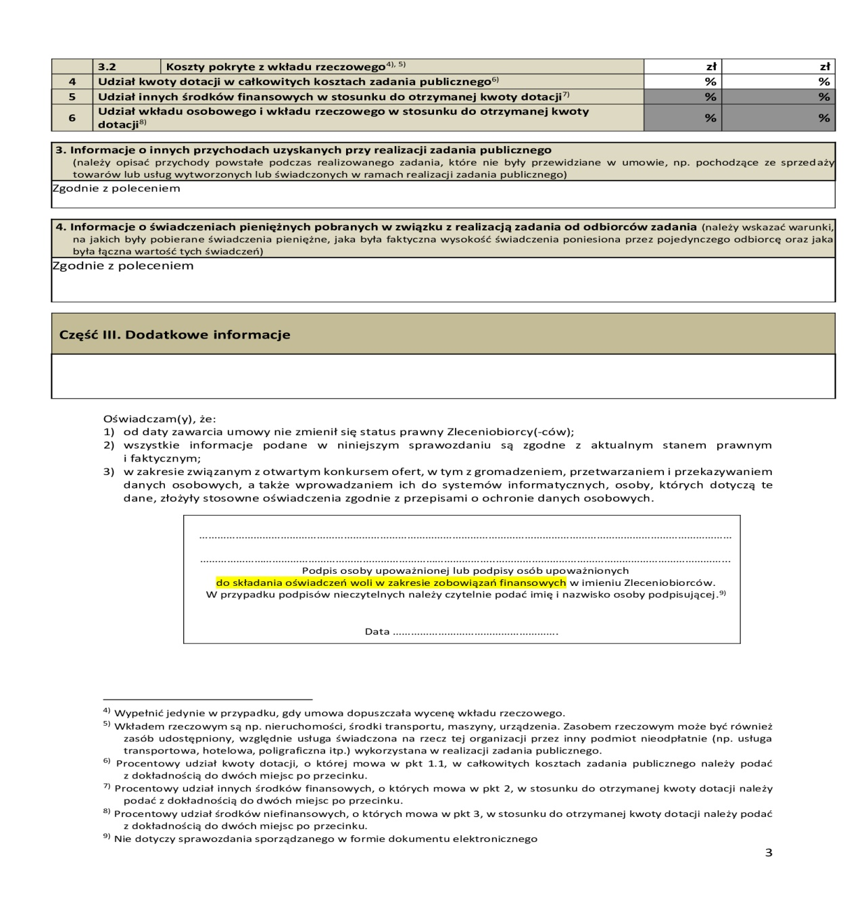
WZÓR PRAWIDŁOWO WYPEŁNIONEGO SPRAWOZDANIA

Slide 16
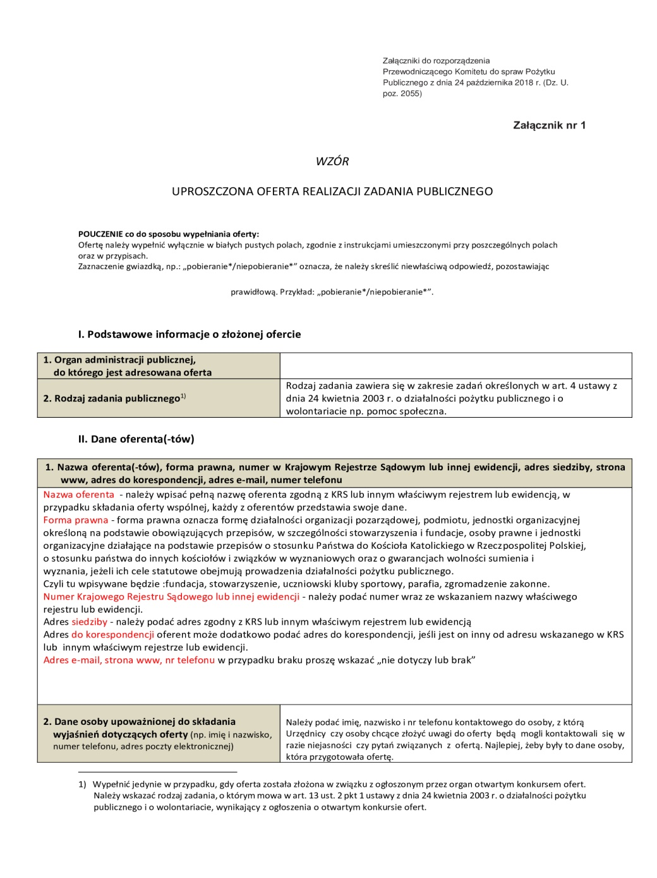
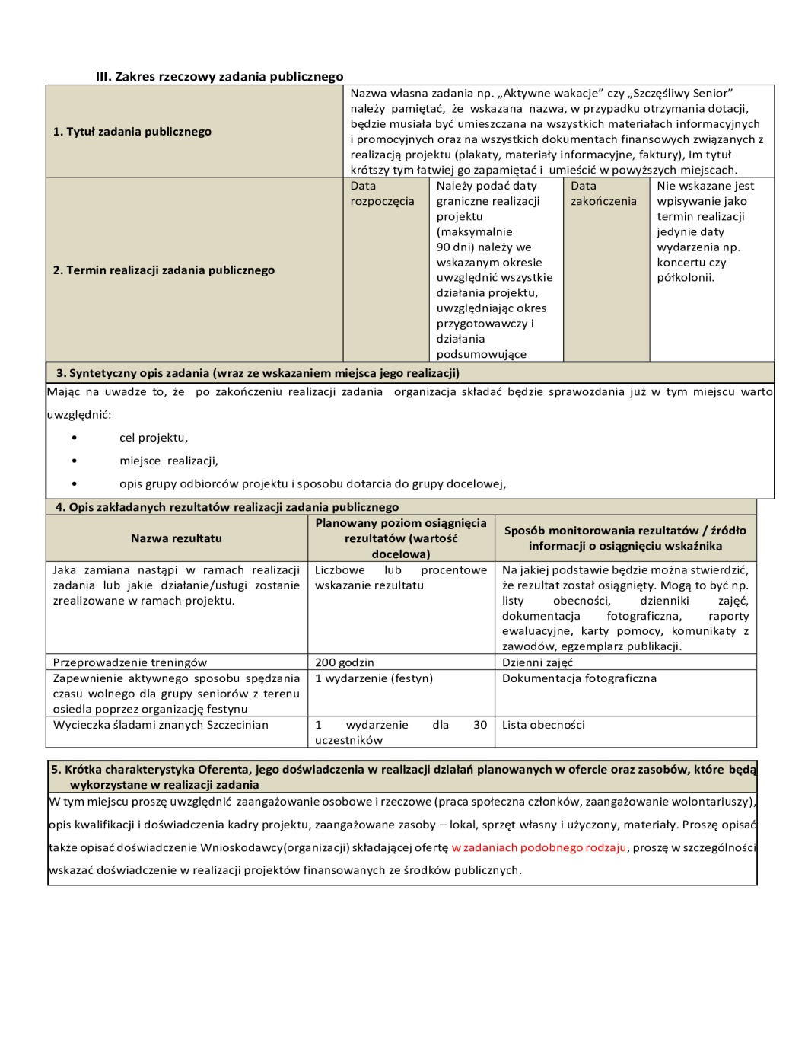
WZÓR UPROSZCZONEJ OFERTY REALIZACJI ZADANIA

Slide 17
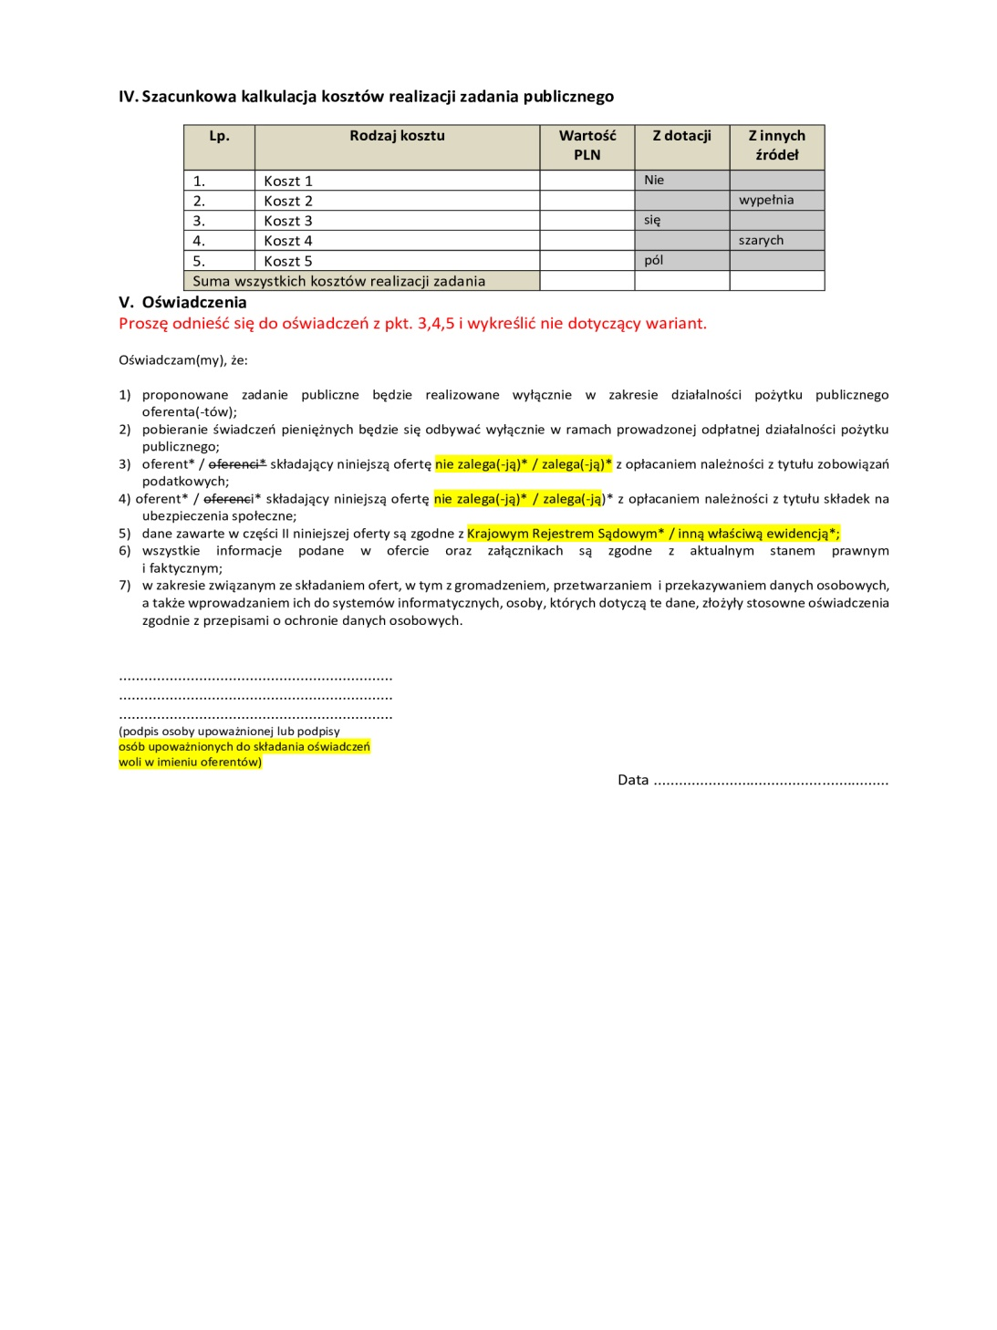
WZÓR UPROSZCZONEJ OFERTY REALIZACJI ZADANIA

Slide 18
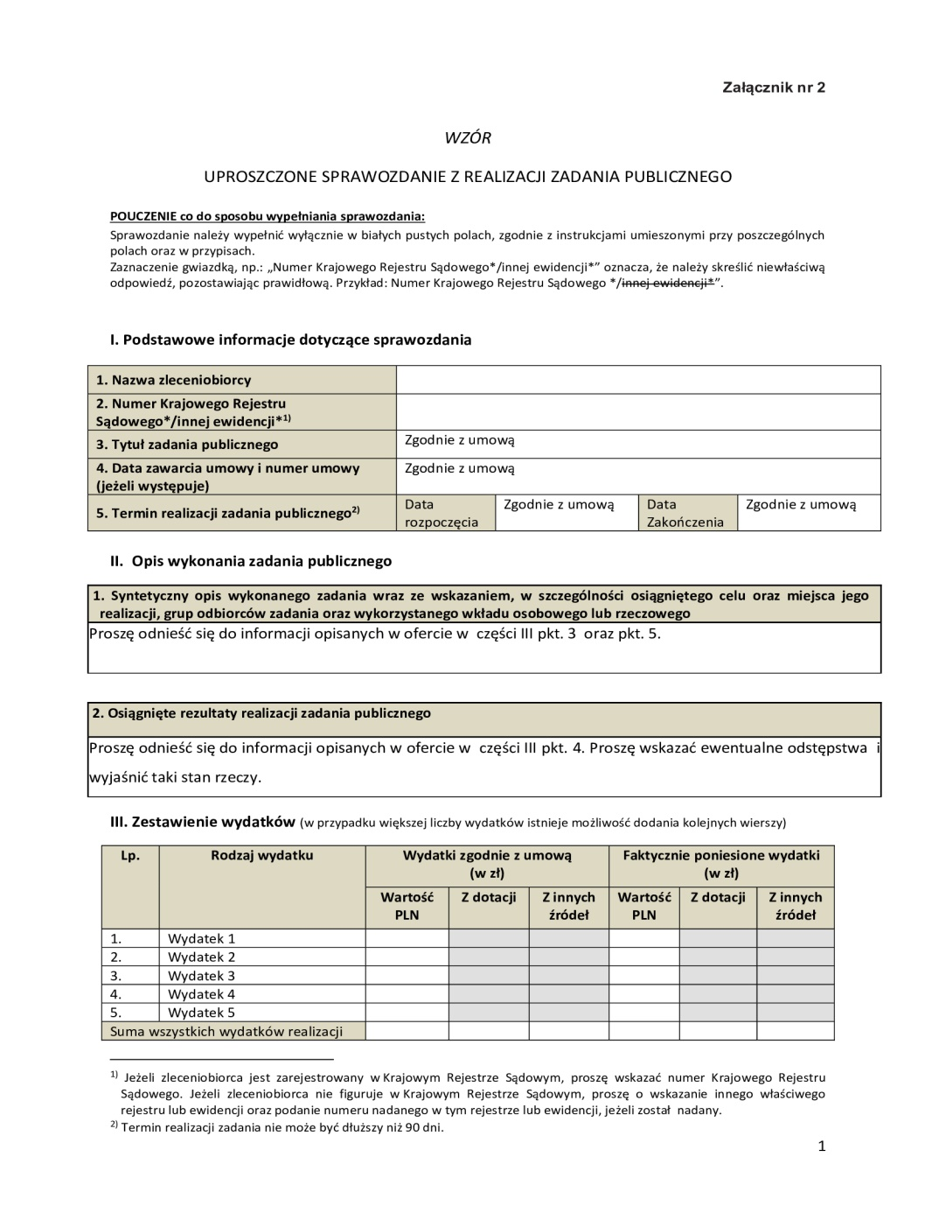
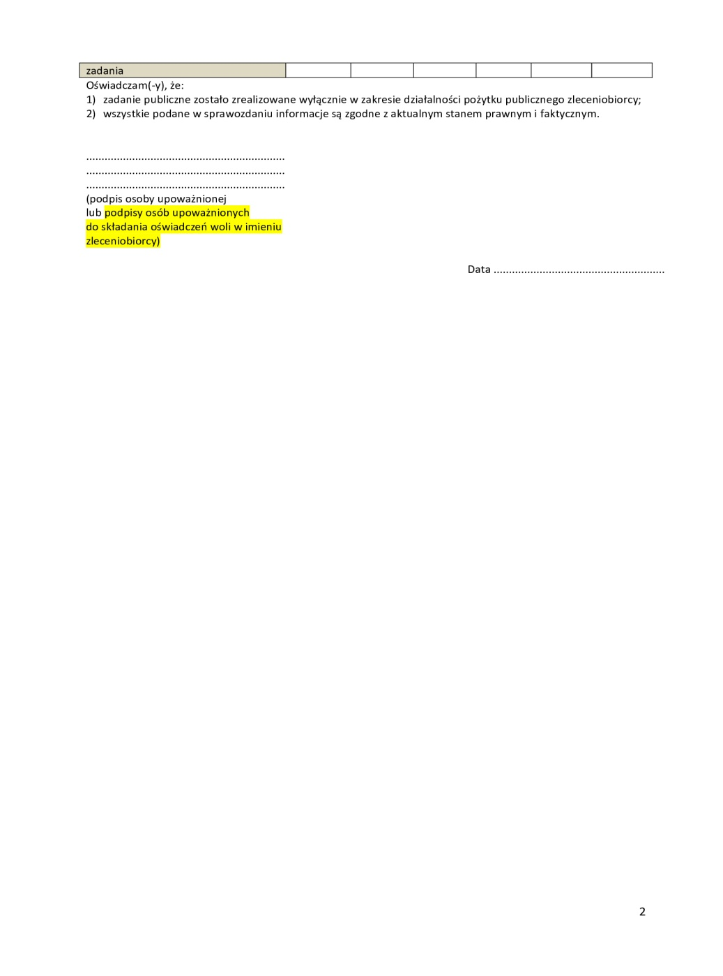
WZÓR UPROSZCZONEGO SPRAWOZDANIA Z REALIZACJI ZADANIA PUBLICZNEGO

Slide 19
Dziękuję za uwagę

